Slide 1



Slide 2
Һаумыһығыҙ!

Slide 3
Тай-тай-тай- эштән ҡайтты атай,
Сәй-сәй-сәй – ҡаршы алды әсәй,
Тай-тай-тай – беҙҙең менән олатай,
Сәй-сәй-сәй – сәй өлгөрттө өләсәй.

Slide 4
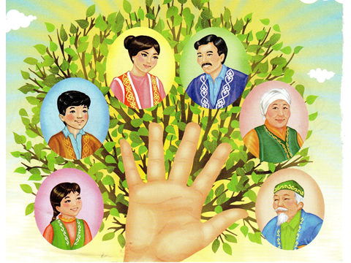
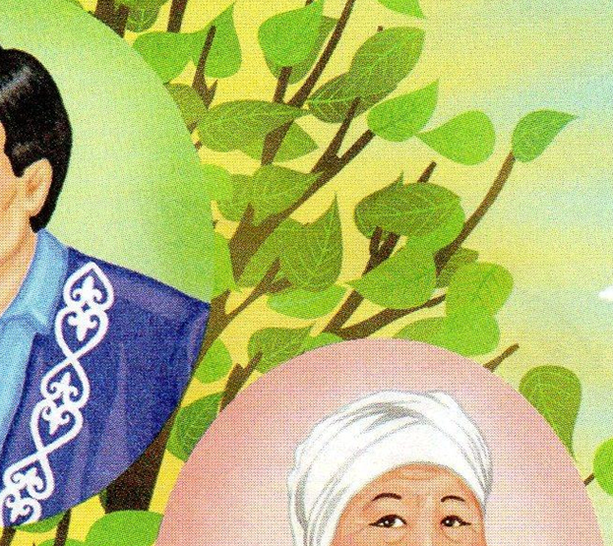


Slide 5


Slide 7

Әсәй аш бешерә.

Slide 8
Һүҙлек һүҙҙәре
Инәй – тетя
Бабай – дядя
Ейән – внук
Ейәнсәр - внучка

Slide 9

Мин атлайым,
һин атлайһың,
Аяҡтар тыпырлайҙар:
Тап та топ, тап та топ.
Мин йырлайым,
һин йырлайһың,
Ә ҡулдарға күңелле:
Сәп тә сәп, сәп тә сәп.

Slide 10
22 ноябрь.
Мин һәм минең ғаиләм.

Slide 11
Уҡыу ҡулланмаһының 28-се битендәге
3-сө күнегеүҙе табабыҙ.

Slide 12
Диалог төҙө
_________, һинең туғандарың бармы?
- ____. ________ һәм __________бар.
- Уларға нисә йәш?
- ______ ____йәш, ә _________ ____ йәш.
-Ә исемдәре нисек?
- _______, ________.
- Исемдәре матур икән.

Slide 13
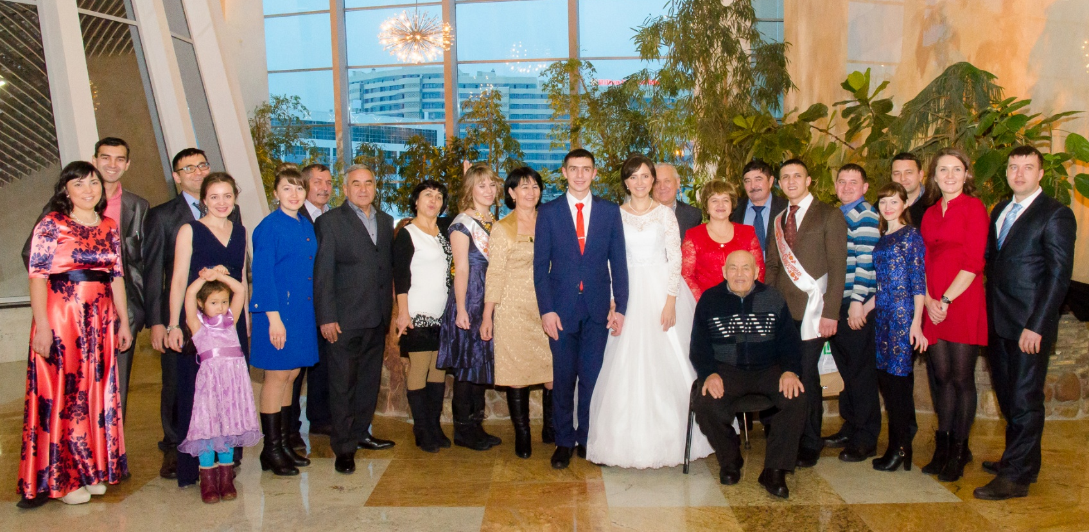
Татыу ғаилә - ил күрке.

Slide 14
Амалия
Азалия
Айгөл
Марат
Олия
Әхәт
ЗЗәйтүнә
Мәхмүт
Фәниә
Ғималетдин
Һиҙиәт
Әкрәм
Ислам
Мәфтүхә
Һәҙиә
Ғәлимә
Әнисә

Slide 15
Өйгә эш
Ғаилә тураһында 2 мәҡәл табып дәфтәргә яҙырға.
Ғаиләңдең шәжәрәһен төҙөргә.

Slide 16

Һау булығыҙ!
Уңышлы көн һеҙгә!

